Slide 1
Rozmnožovanie rastlín
Biológia 6

Slide 2
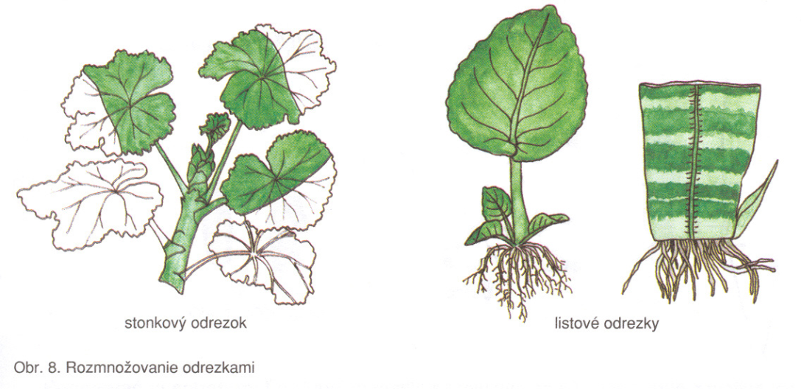
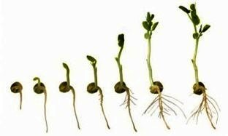
Spôsoby rozmnožovania
- pohlavné – kvet – plod – semeno – klíčenie rastliny
- nepohlavné – z materskej rastliny

Slide 3
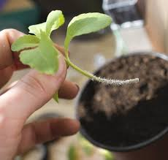
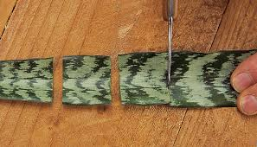
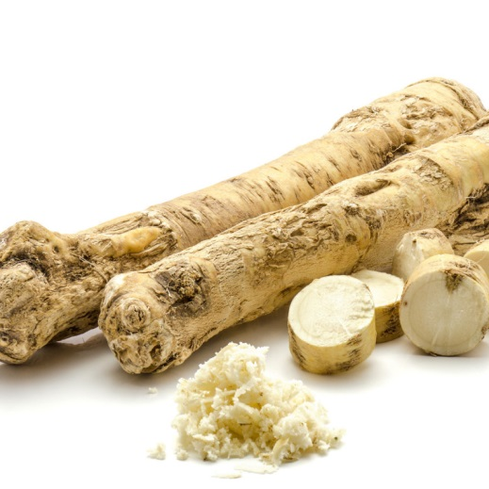
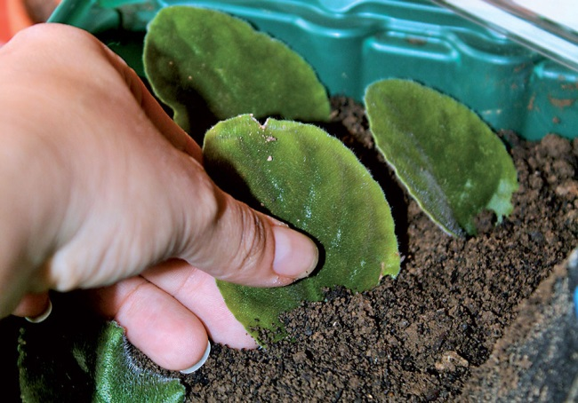
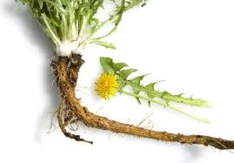
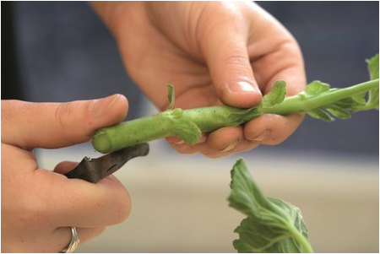
Nepohlavné rozmnožovanie
1. odrezky – stonkové, - listové, - koreňové
chren
svokrin jazyk
púpava
africká fialka
muškát

Slide 4
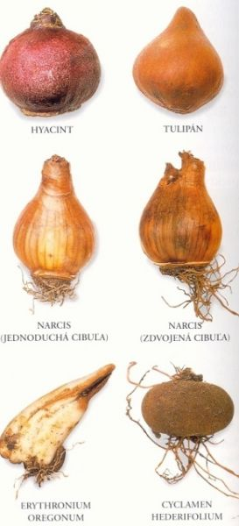
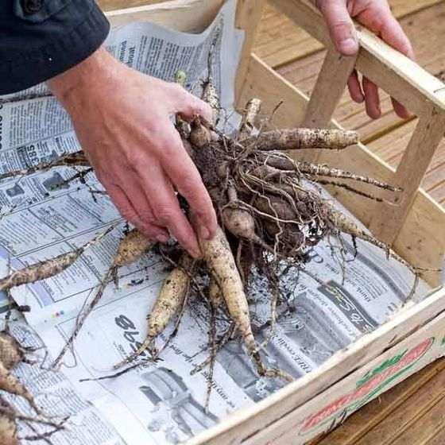
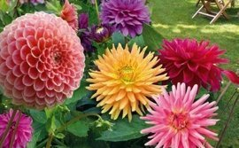
Nepohlavné rozmnožovanie
2. premenené časti rastlín – cibuľky, - hľuzy,
- podzemky, - poplazy,
georgína
cibuľky

Slide 5
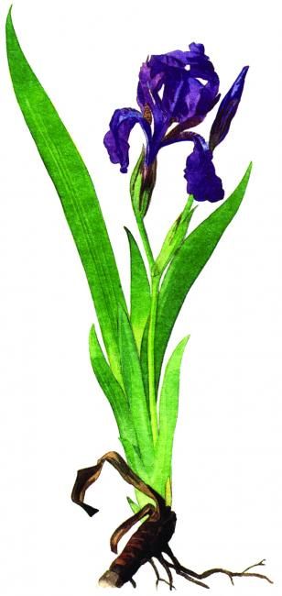
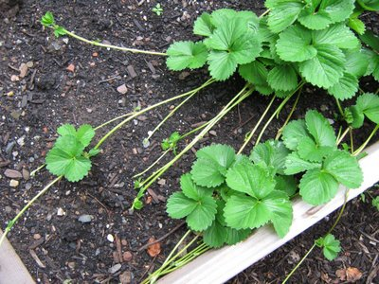
Nepohlavné rozmnožovanie
jahoda - poplazy
podzemok –
kosatec

Slide 6
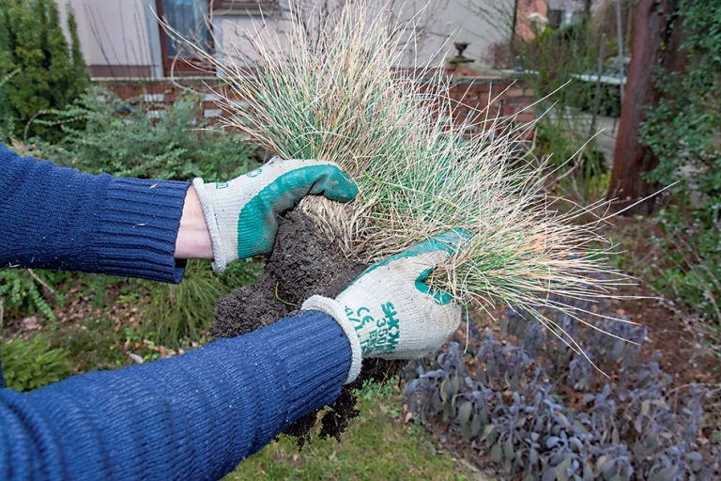
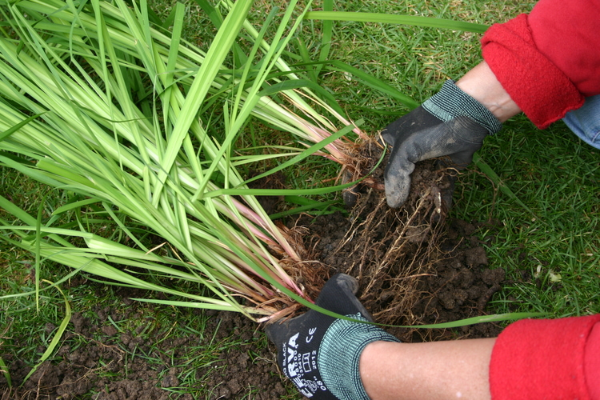
Nepohlavné rozmnožovanie
3. delenie trsov
trsy tráv

Slide 7
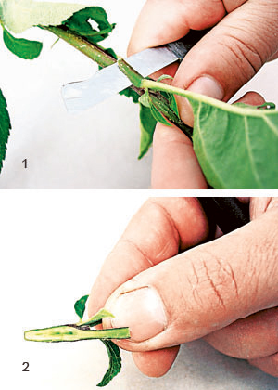
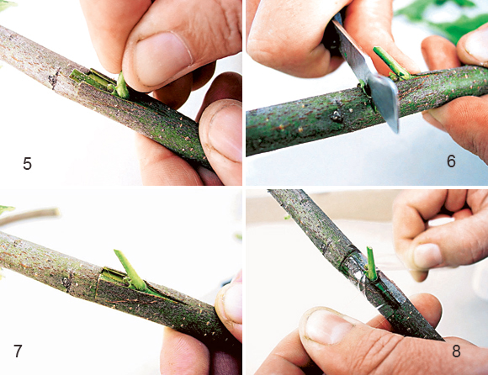
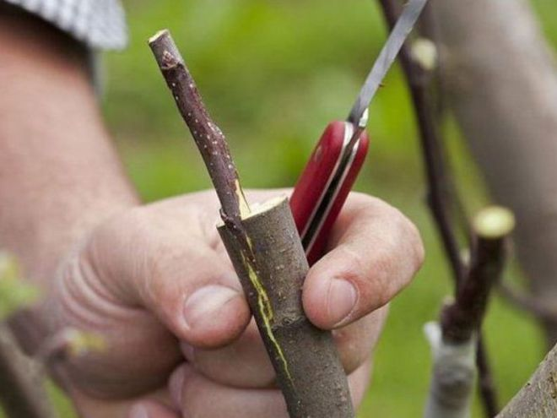
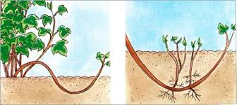
Nepohlavné rozmnožovanie
4. potápanie, vrúbľovanie, očkovanie
potápanie – ríbezľa, černica, egreš

Slide 8
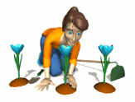
Nepohlavné rozmnožovanie
Význam – okrasné sadovníctvo, ovocinárstvo, záhradkárstvo

